Slide 1
Team grnn
En kort presentasjon av oblig 3
Agnete Gridseth Røstad
Alise Haukenes
Amund Lindstøl
Eivind Dagsland Halderaker
Helge Mikael Landro
Håkon Ettestøl Osland
Magnus Flatheim Jensen
Simon Telle Riple
Notes:
1

Slide 2

Hovedresultater
Registrering og logg inn for brukere
Fungerende sjakkspill
Regler som enkelt kan endres
Sjakk AI som gjør random trekk
Barnevennlig design

Slide 3
Utfordringer og løsninger
Utfordringer
Løsninger
Programmet kræsjet etter viss tid
Prøvde å bruke en løsning som heter Tiled Map
Problem med at hvis det ikke var en brikke på brettet, satt vi den brikken til å være null
Fikset med å ikke opprette for mange objekter
Fungerte ikke, lagde en translate klasse som oversetter mellom pixler og koordinater
Måtte sjekke alle plasser på brettet om det var en brikke der eller ikke

Slide 4

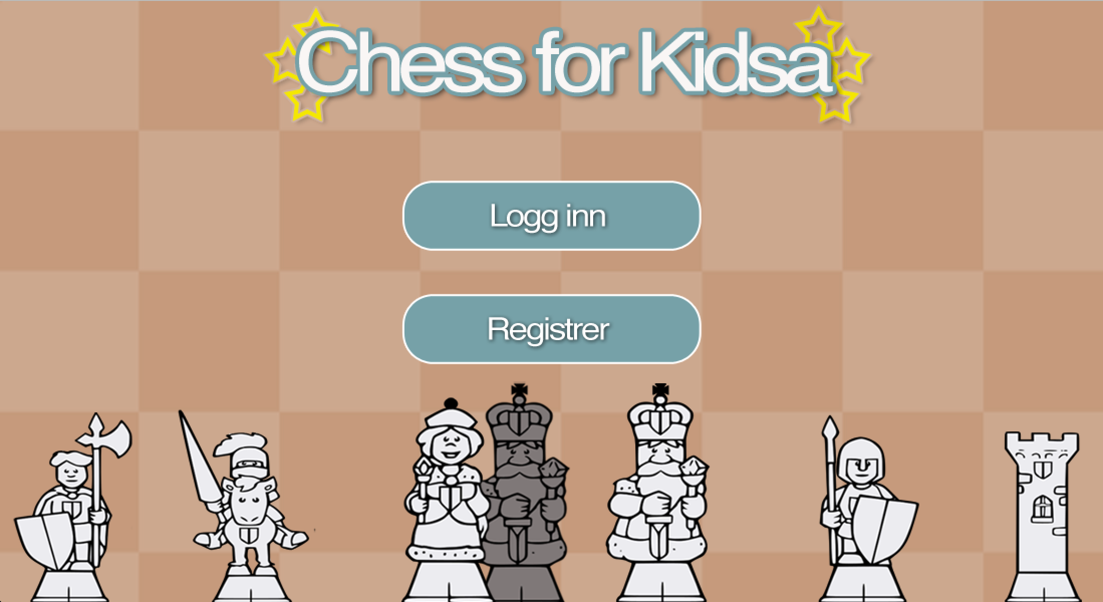
Designet

Slide 5
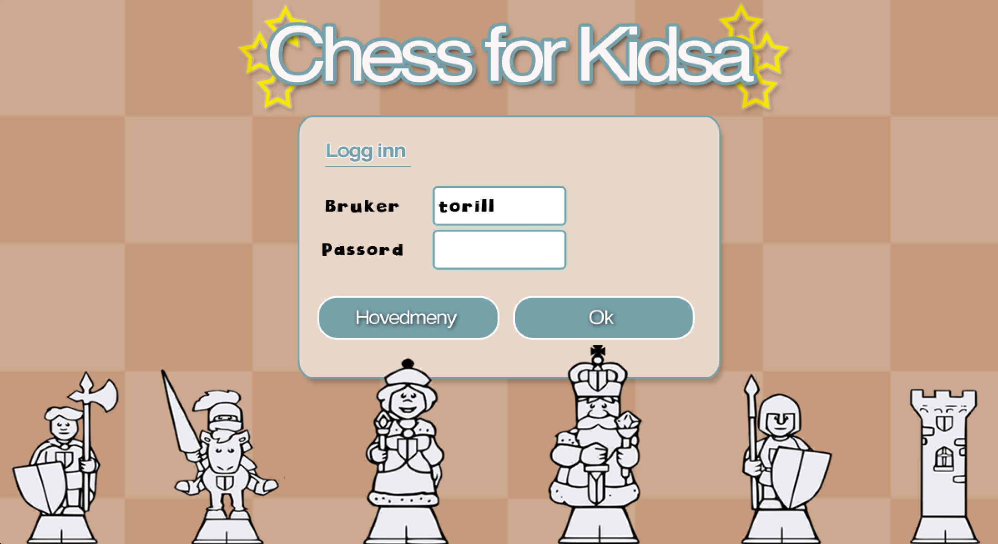

Slide 6
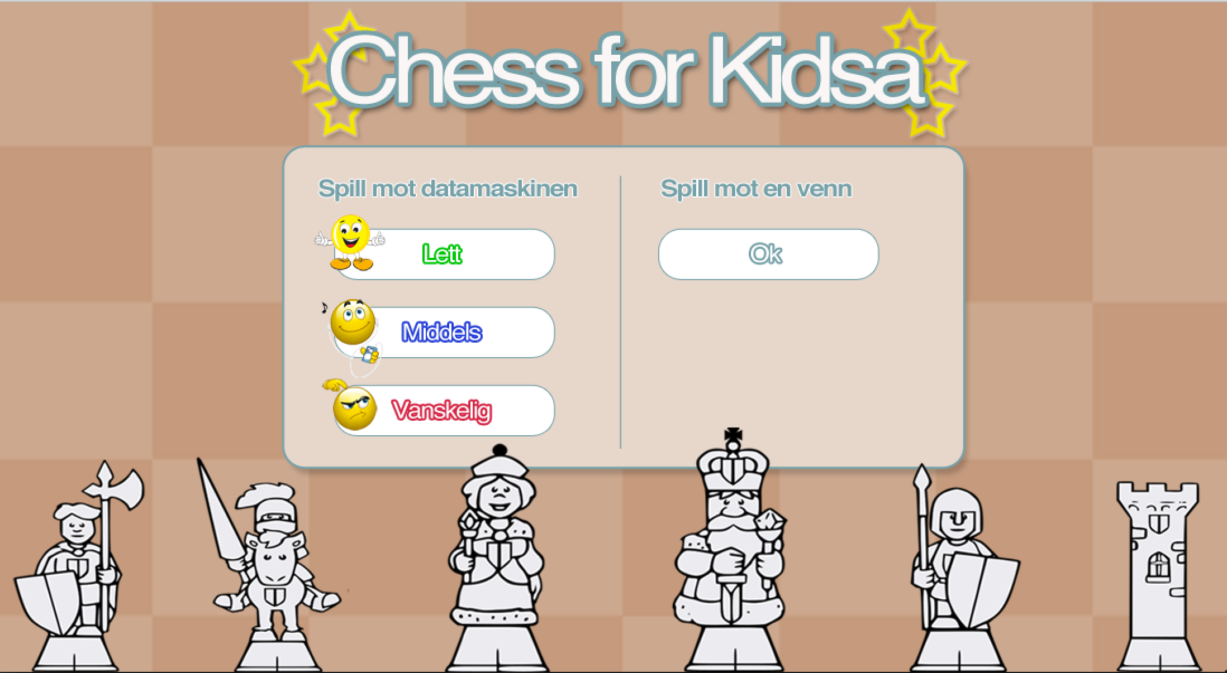

Slide 7
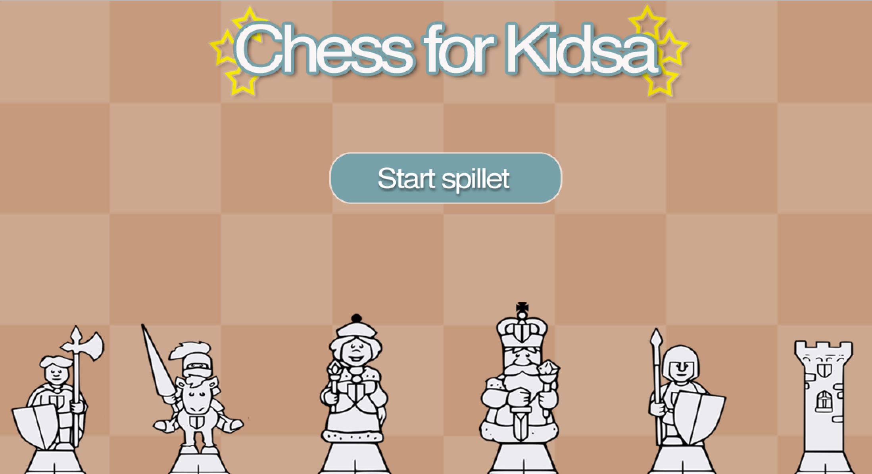

Slide 8
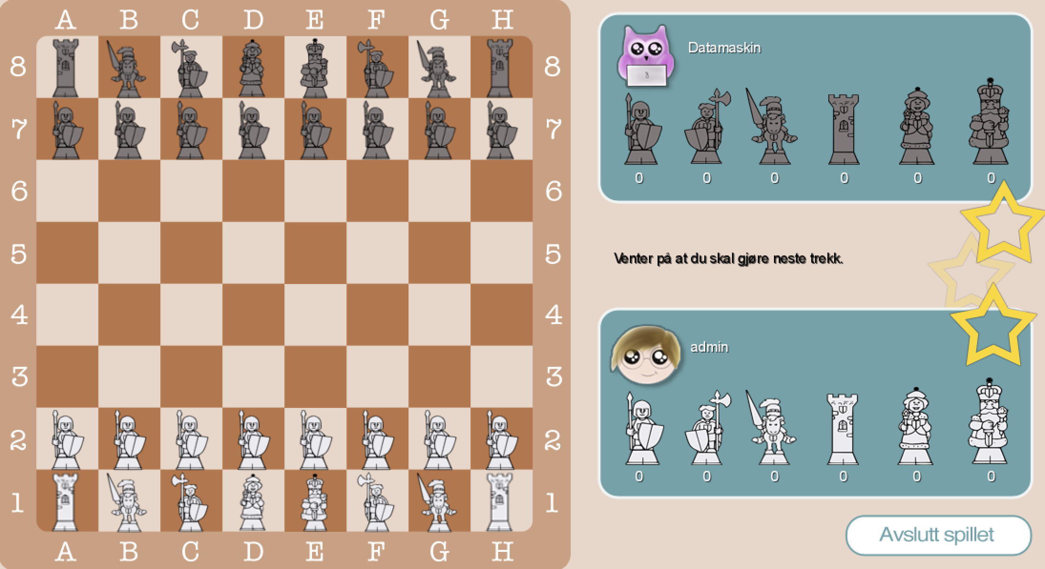

Slide 9
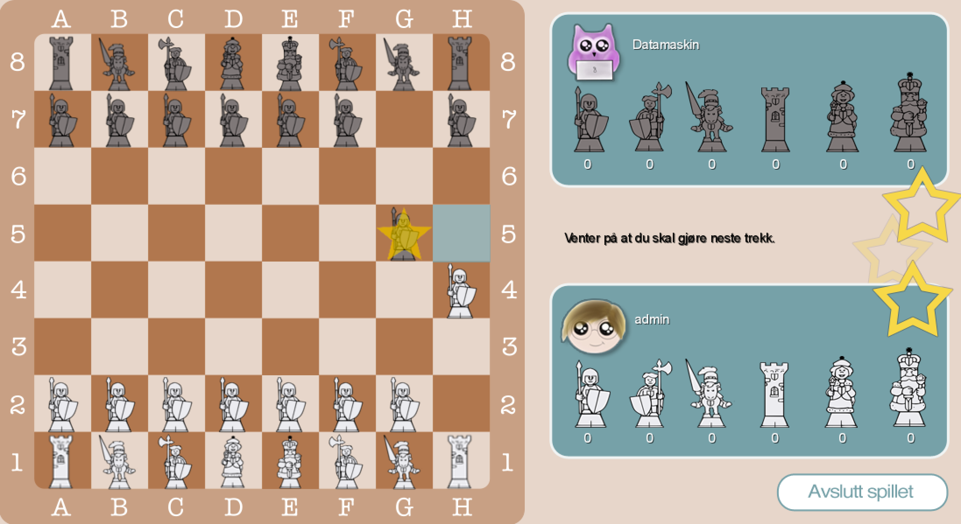

Slide 10
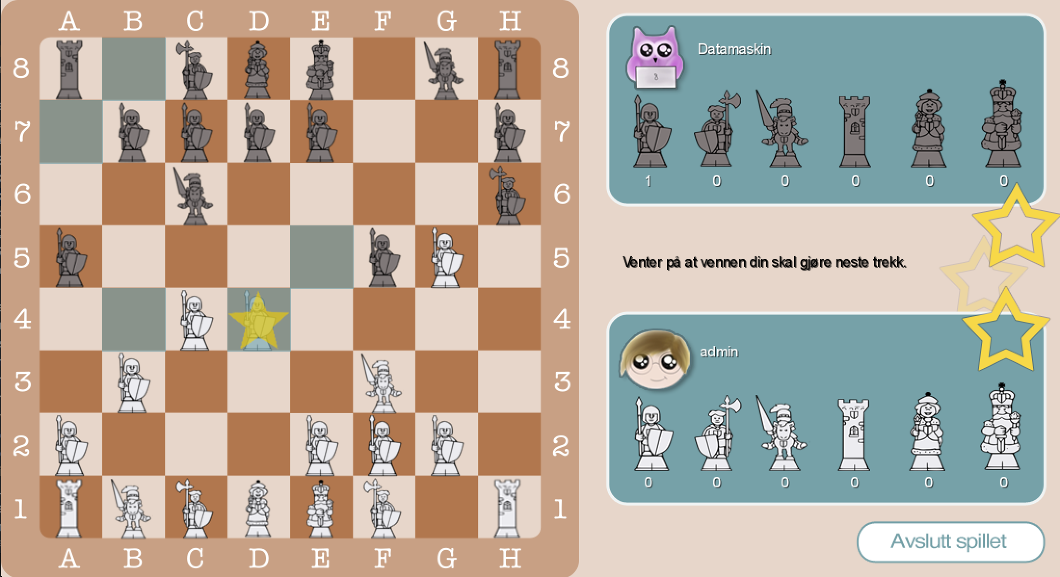

Slide 11
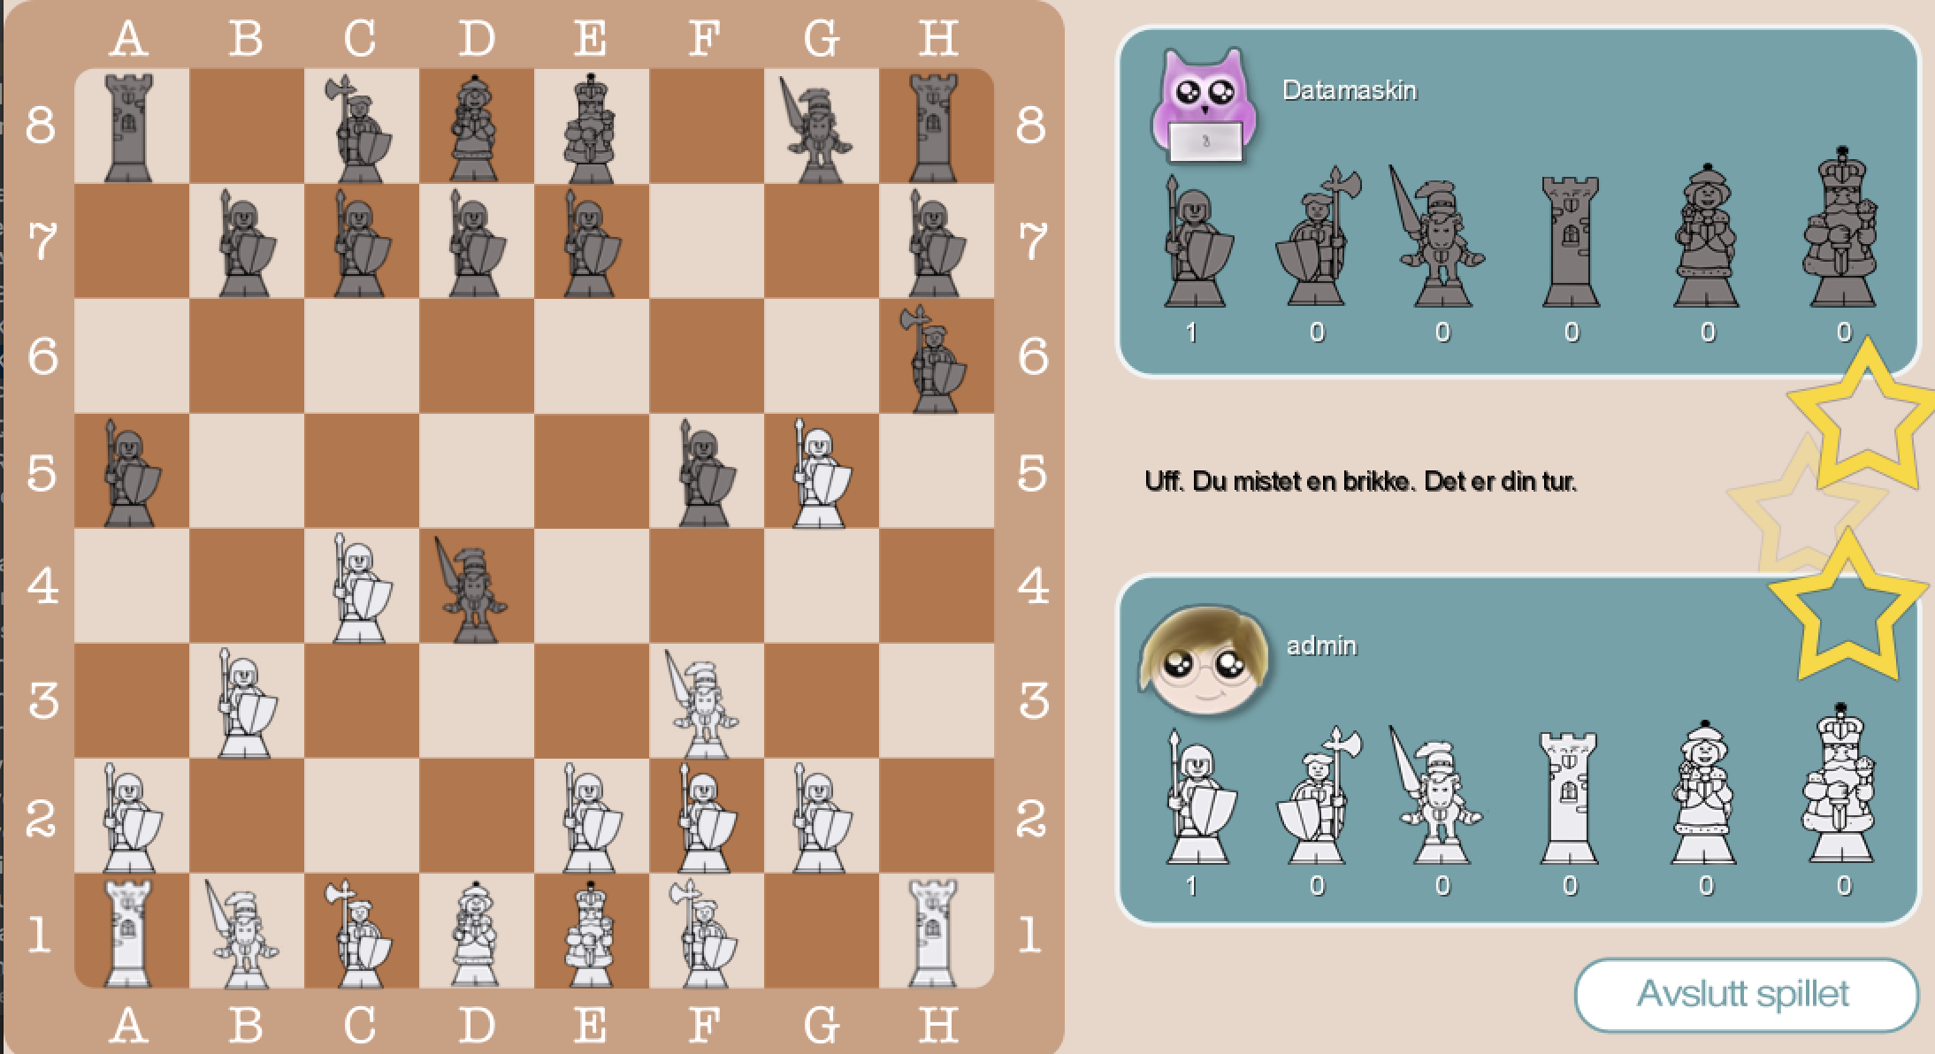

Slide 12
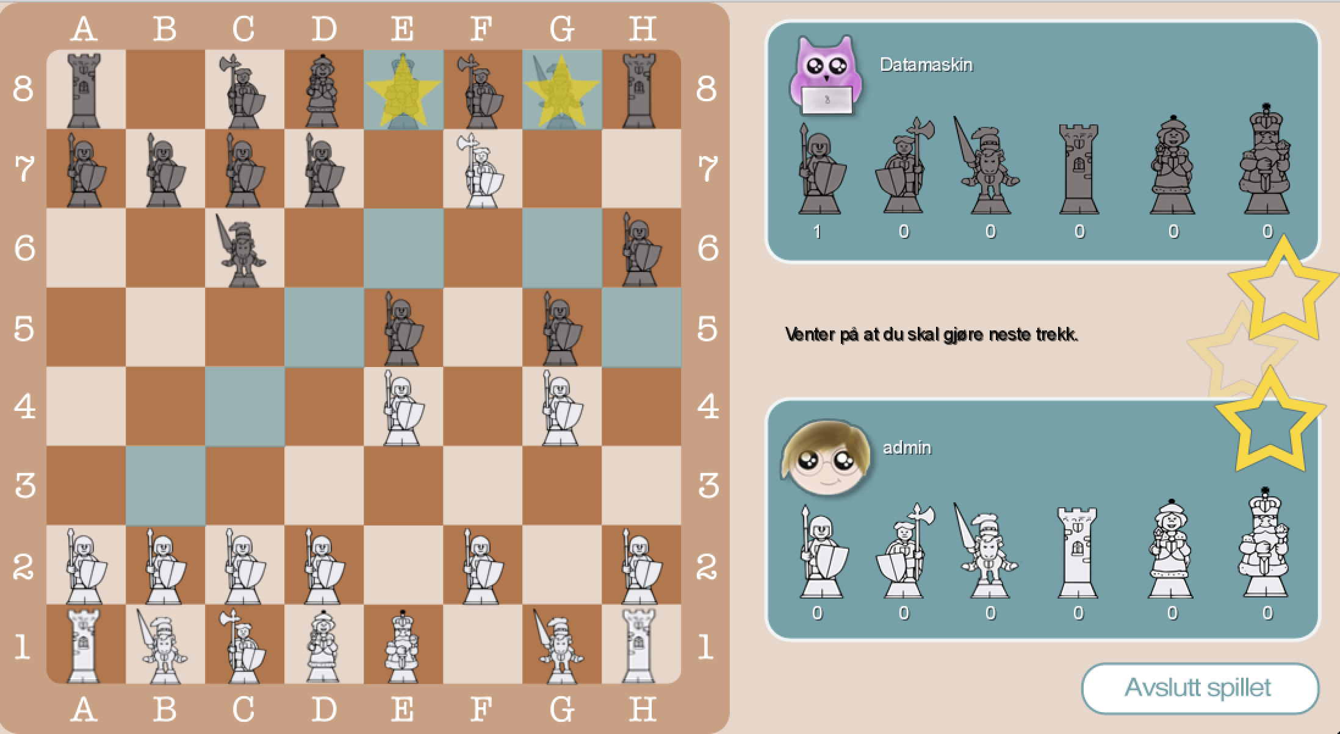

Slide 13
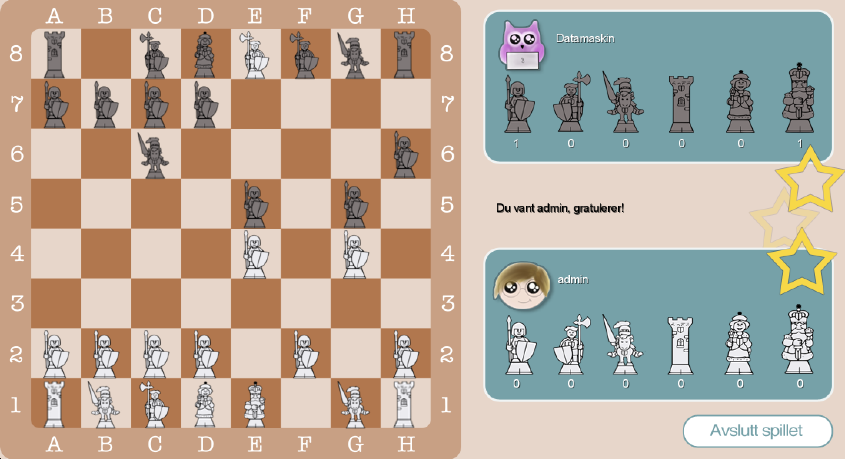

Slide 14
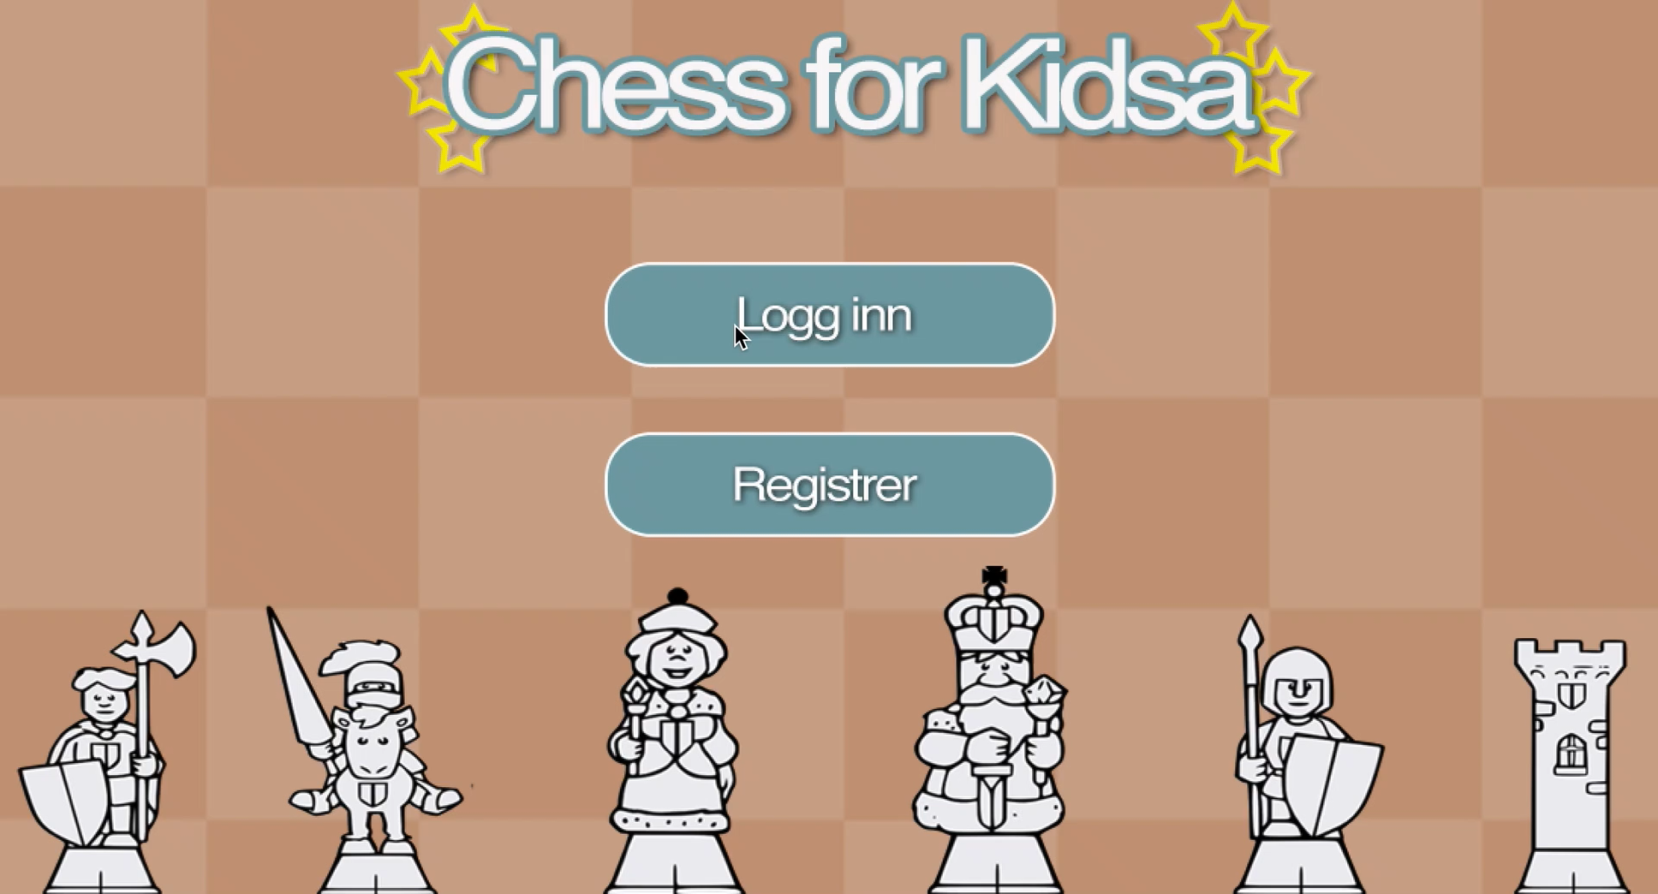
Demonstrasjonsvideo

Slide 15
Retrospektiv
Hva gikk bra?
Lite problemer med Git
TDD
Design og resultat så langt
Logikk i klassene
LibGDX
Nytt medlem!
Hva kunne gått bedre?
Kommunikasjon
Tildeling av oppgaver
Organisering av arbeid
Ustabilt oppmøte
Kodestil
Tidsbruk
Git issues
Java Doc
Scrum
Tester

Slide 16
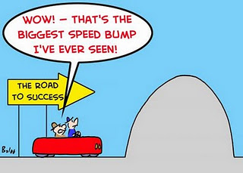
Veien videre
Forbedre AI
Implementere ferdig metodene for å gi alle de lovlige trekkene til kongen, og de andre brikkene om kongen står i sjakk
Implementere rokade

